Slide 2
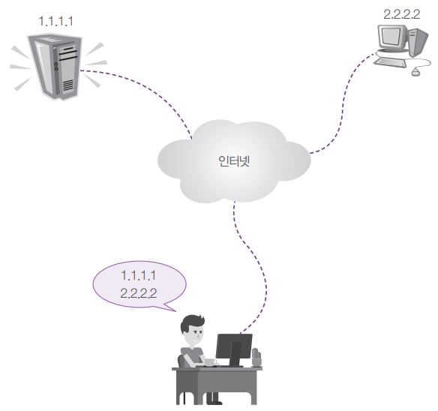
네임 서버 개요 (1)
479쪽
네임 서버 = DNS(Domain Name System) 서버
도메인 이름을 IP 주소로 변환시켜 주는 역할 = 이름 해석(Name Resolution)
예) www.nate.com → 120.50.131.112
①가장 초기의 네트워크 접속 방법
컴퓨터가 몇 대 안 됨
사용자가 모두 외워서 직접 IP주소로 접근함

Slide 3
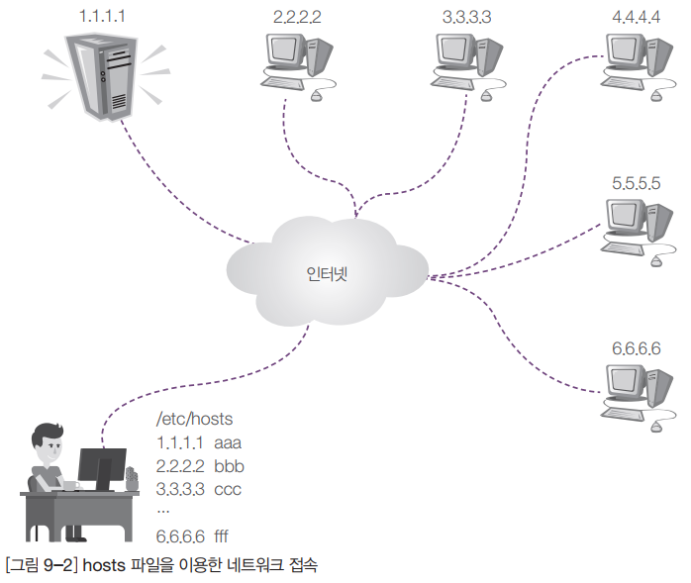
네임 서버 개요 (2)
481쪽
② hosts 파일을 이용하여 네트워크 접속
인터넷에 연결된 컴퓨터가 수십 ~ 수백대로 늘어남
‘hosts’ 파일에 URL과 IP주소를 기록해 놓는 방식 사용
예) 102.54.94.97 rhino.acme.com
38.25.63.10 x.acme.com
127.0.0.1 localhost
::1 localhost
Windows
C:\Windows\system32\ drivers\etc\hosts
리눅스
/etc/hosts

Slide 4
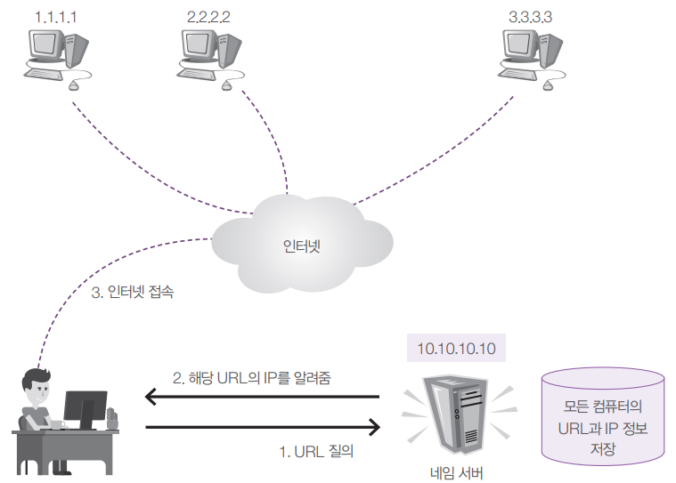
네임 서버 개요 (3)
482쪽
③ 네임 서버를 이용하여 네트워크 접속
기하급수적으로 늘어나는 네트워크 상의 컴퓨터에 대한 모든 IP 정보를 파일 하나에 기록하는 것은 무리
이름 해석(Name Resolution)을 전문적으로 해 주는 서버 컴퓨터가 필요해짐 (=DNS 서버 = 네임 서버)
전화 안내 서비스인 114와 같은 역할
네임 서버는 인터넷에서 변화하는 모든 컴퓨터의 URL과 IP 정보를 거의 실시간으로 제공하므로, 사용자는 더 이상 URL에 해당하는 IP주소를 신경 쓸 필요가 없어짐.
URL만 알고 있으면 어디서든지 해당하는 컴퓨터에 접속

Slide 5

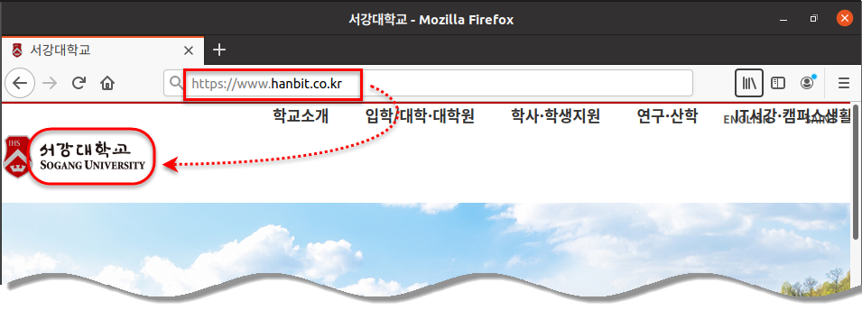
483쪽
<실습1> /etc/host 파일 설정 확인
실습목표
/etc/hosts 파일의 작동을 이해한다.
네임 서버가 하는 기본적인 역할을 이해한다.
IP주소를 얻기 위해 어떤 순서로 작동하는지 확인한다.
결과 화면 (엉뚱한 사이트로 접속)

Slide 6
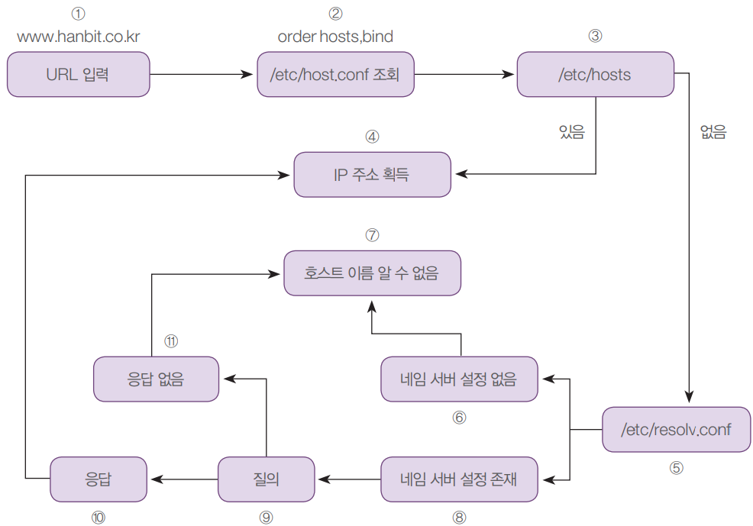
IP주소를 얻는 내부 흐름
489쪽

Slide 7
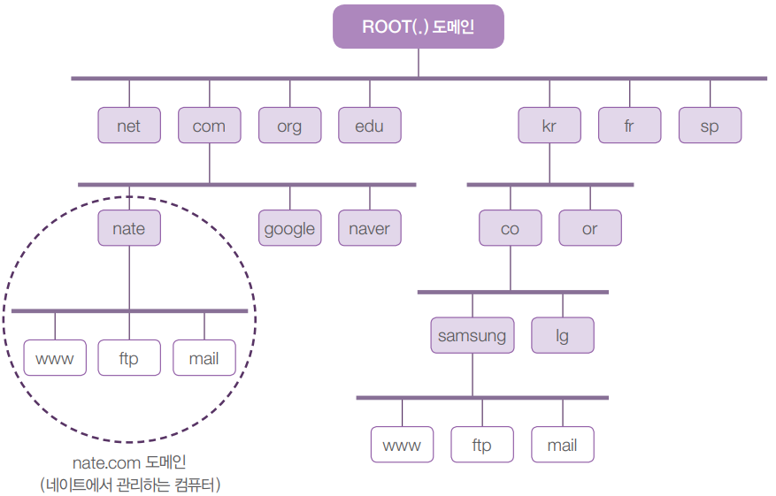
도메인 이름 체계
491쪽
초창기 인터넷에서는 1대의 네임 서버만으로도 충분히 IP주소와 이름의 관리가 가능
하지만 인터넷이 폭발적으로 확장되면서, 몇 대의 네임 서버로는 실시간으로 인터넷 상의 수많은 컴퓨터들을 관리할 수가 없게 되었음
그래서 트리 구조와 같은 ‘도메인 이름 체계’를 고안함

Slide 8
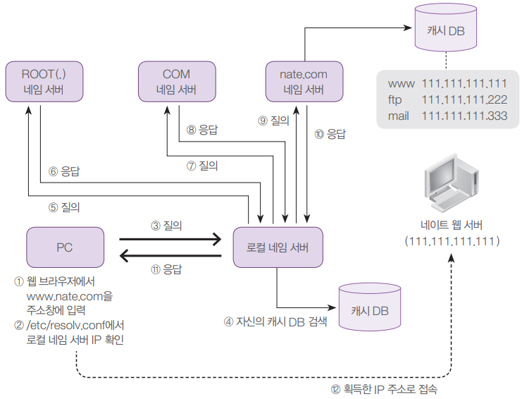
로컬 네임 서버가 작동하는 순서
492쪽
PC가 사용하는 네임 서버가 /etc/resolv.conf 파일에 “nameserver IP주소”로 설정되어 있는데, 이 네임 서버를 로컬 네임 서버라고 부름
그래서 www.nate.com의 IP주소를 요구하면 이 로컬 네임 서버에 질문을 함
로컬 네임 서버는 의외로 아는 것이 별로 없다. 로컬 네임 서버가 혼자서 전 세계의 모든 컴퓨터의 도메인 이름을 관리할 수는 없기 때문이다. 그래서, 오른쪽 그림과 같이 작동하게 된다.

Slide 9
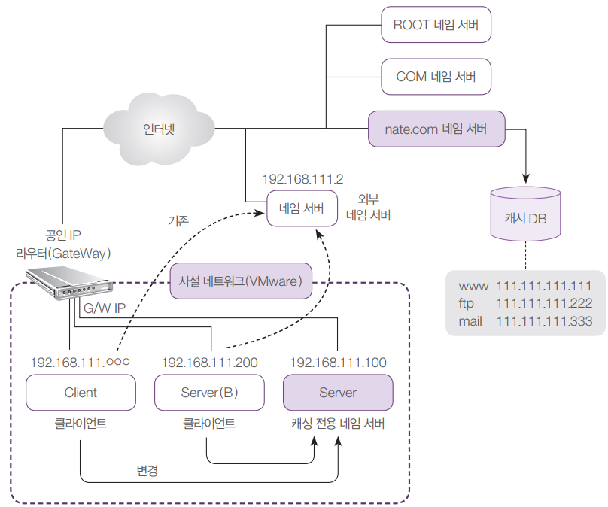
캐싱 전용 네임 서버
494쪽
PC에서 URL로 IP주소를 얻고자 할 때, 해당하는 URL의 IP주소를 알려주는 네임 서버를 말함

Slide 10
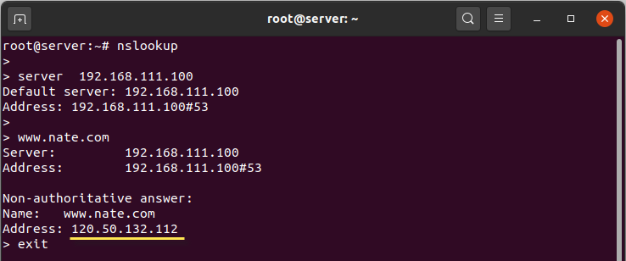
495쪽
<실습2> 캐싱 전용 네임 서버 구축
실습목표
Server 가상머신을 캐싱 전용 네임 서버로 만든다.
네임서버와 관련된 패키지를 설치하고, 설정파일을 수정한다.
실습 화면 (구축한 캐싱 전용 네임 서버 작동 확인)

Slide 11
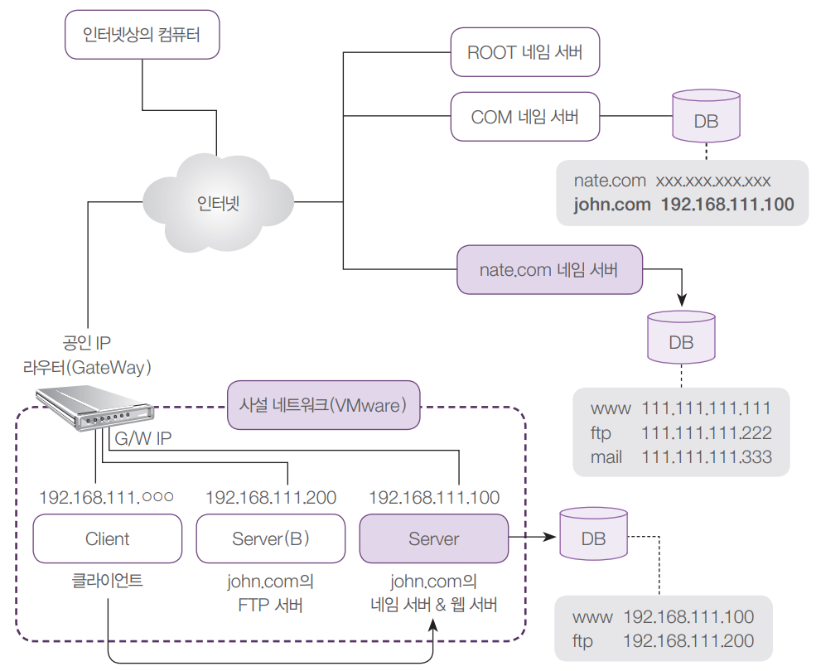
마스터 네임 서버
504쪽
도메인에 속해 있는 컴퓨터들의 이름을 관리하고, 외부에 해당 컴퓨터의 IP주소를 알려주는 역할

Slide 12
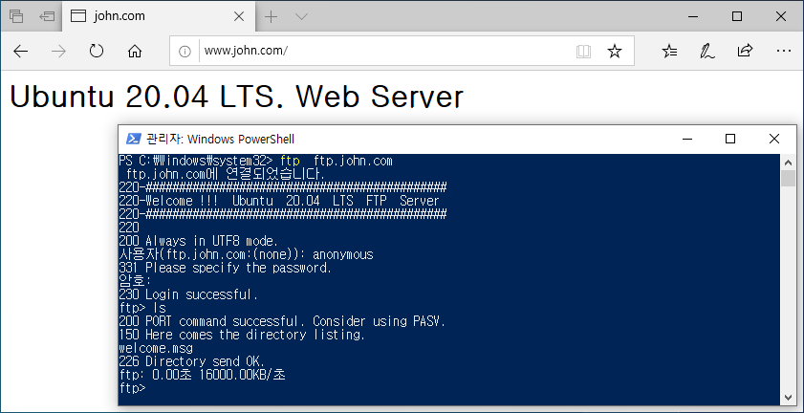
506쪽
<실습3> 마스터 네임 서버 구축
실습목표
john.com의 ‘마스터 네임 서버’를 설치하고 운영하자
간단한 웹 서비스/FTP 서비스를 제공해 본다.
네임서버 관련 설정파일을 익힌다.
실습 화면 (마스터 네임 서버 작동 확인)

Slide 13
514쪽
비타민 퀴즈 9-1
▶ 힌트 : <실습 2>, <실습 3>을 참고해서 진행한다.

Slide 14
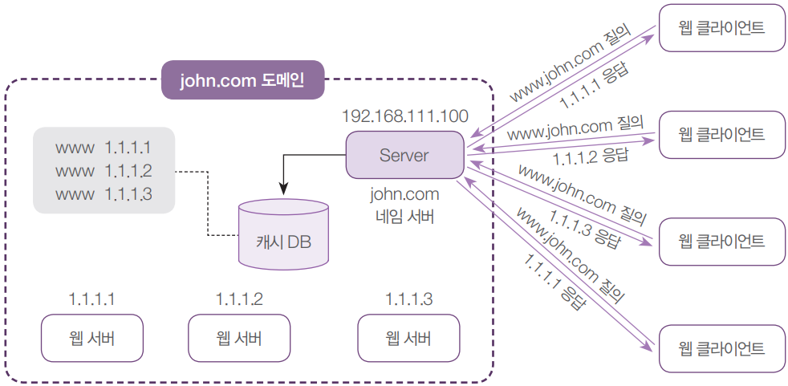
라운드 로빈(Round Robin) 방식의 네임 서버
514쪽
여러 대의 웹 서버를 운영해서, 웹 클라이언트가 서비스를 요청할 경우에 교대로 서비스를 실시하도록 하는 방식

Slide 15
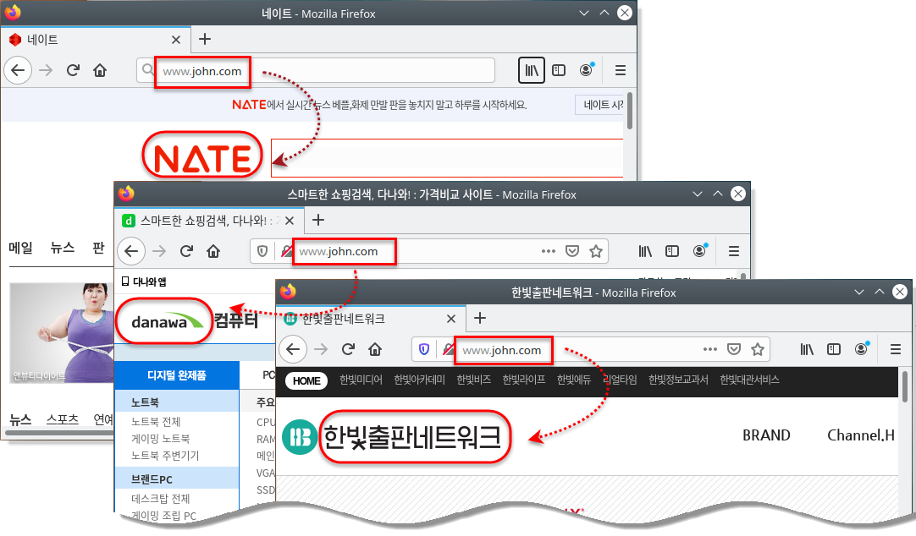
515쪽
<실습4> 라운드 로빈 방식의 네임서버 구현
실습목표
외부 사이트 3개를 이용해서 라운드 로빈 방식으로 ww.john.com 을 구현해 본다.
실습 화면 (라운드 로빈 작동 확인)

Slide 16
518쪽
비타민 퀴즈 9-2
▶ 힌트 없음.

